Slide 1
Procesos Pedagógicos de Creación Gráfica a Favor de la Transmisión y
Construcción de Conocimientos, con la Agrupación Moravia City Rappers,
Líderes Culturales del Barrio Moravia,
Medellín. Año 2022.
José Gabriel Macías Toro
Nicolás A. Chacón Calvo
Facultad de artes, Departamento de artes visuales, Universidad de Antioquia.
Licenciatura en Artes Plásticas.
Nombre del Asesor
Jorge Iván García Orozco
MEDELLÍN
2022

Slide 2
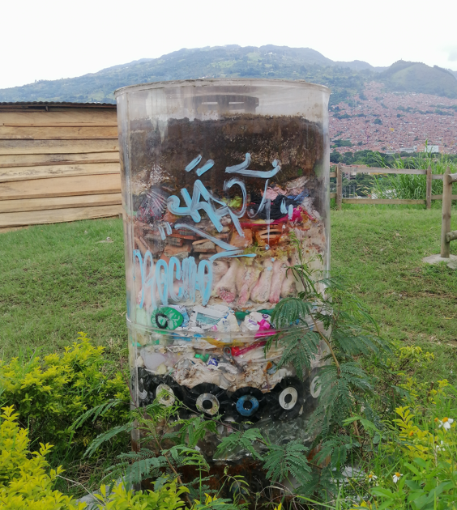
Anexos
¿Qué es territorio? ¿Cuál es mi territorio? ¿Cuál no es mi territorio?
Las respuestas se dieron en todo el recorrido de caminar las calles, el morro de basura donde hoy es habitado de nuevo por desplazados de Venezuela y del Chocó, ahora ellos como hijos de Moravia tienen una mirada más resiliente; desde lo alto de su barrio ven pasar la vida con otra perspectiva de ver el resto de la ciudad abajo donde todo continua; inclusive estando sentados observamos y escuchamos el detonar de las papas bomba del paro en calle de Barranquilla; así se vive y se continua.
Fotografía: José Gabriel Macías Toro.

Slide 3
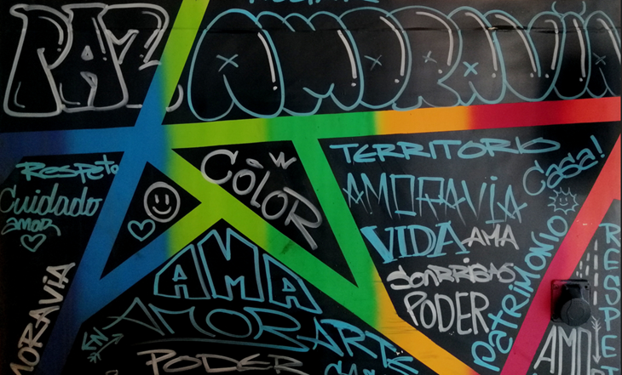
Al cierre socializamos en un intercambio de puntos de vista en torno a la experiencia realizada de entender más la piel del barrio Moravia, su actividad económica, los distintos grupos étnicos que lo habitan y la vida que aún continua activa; nos arrojó en el caminar muchas ideas para construir imágenes de lo registrado y un gran contenido narrativo del lugar.
Fotografía: José Gabriel Macías Toro.

Slide 4
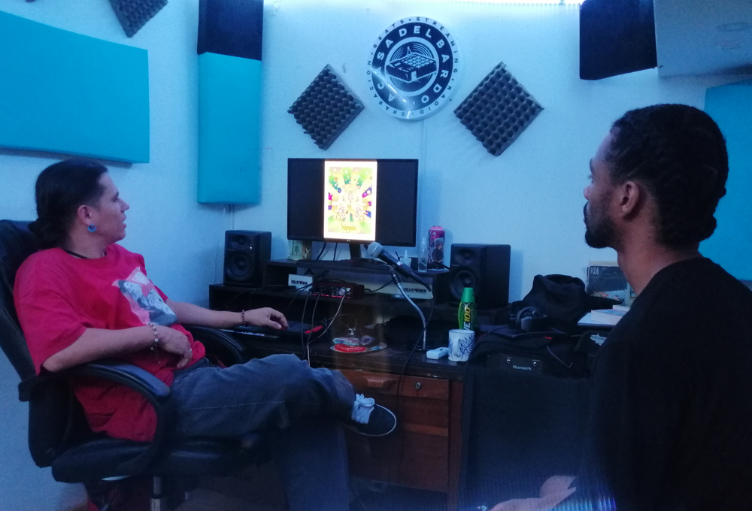
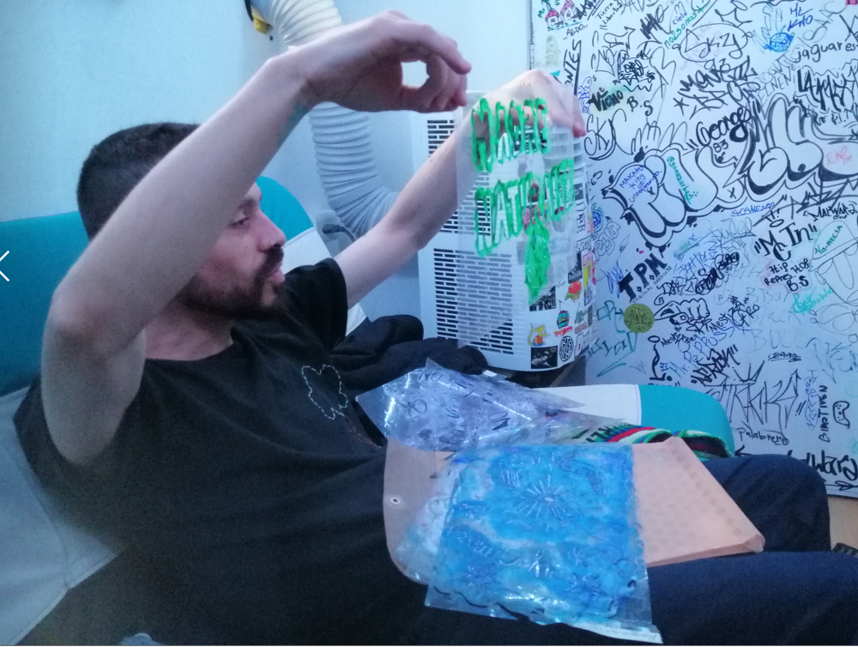
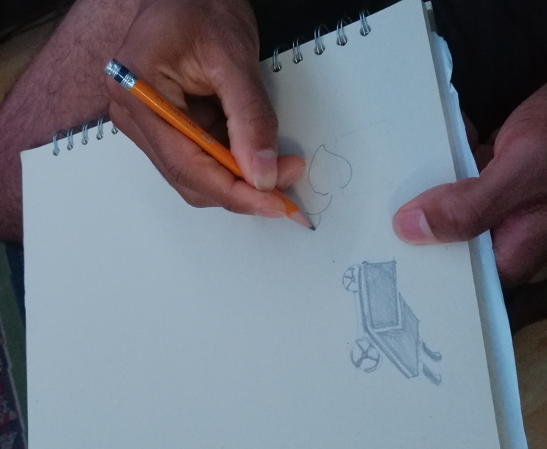
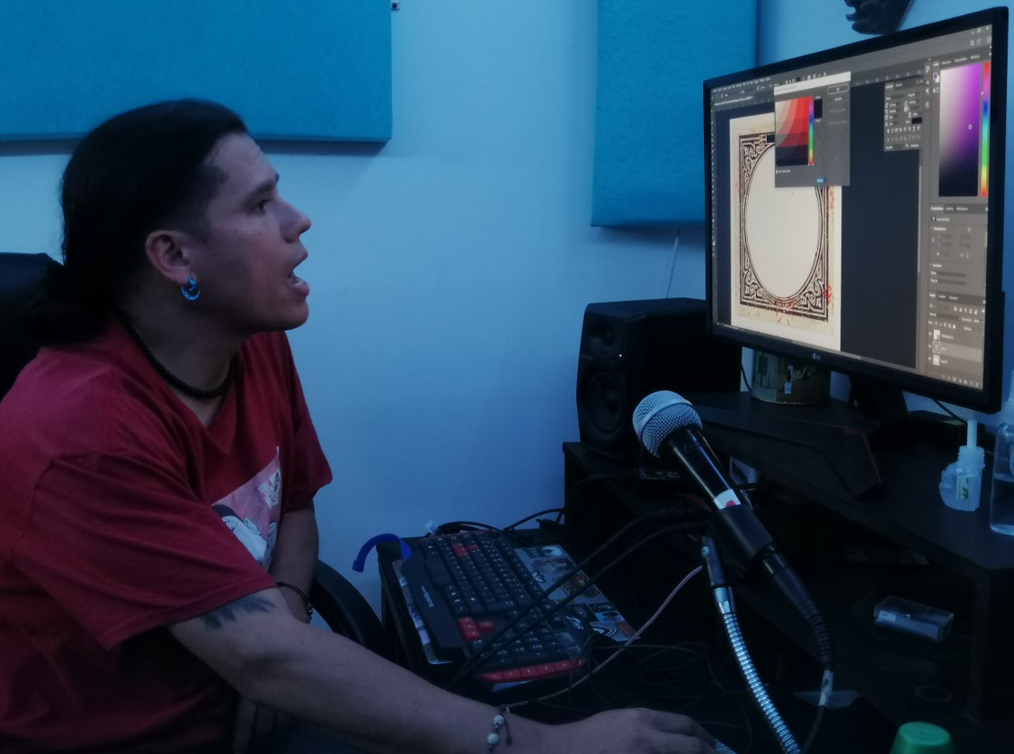
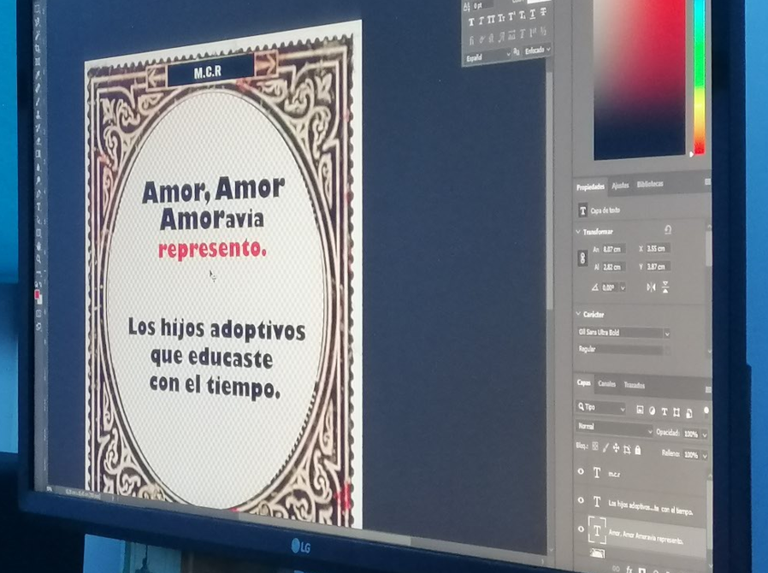
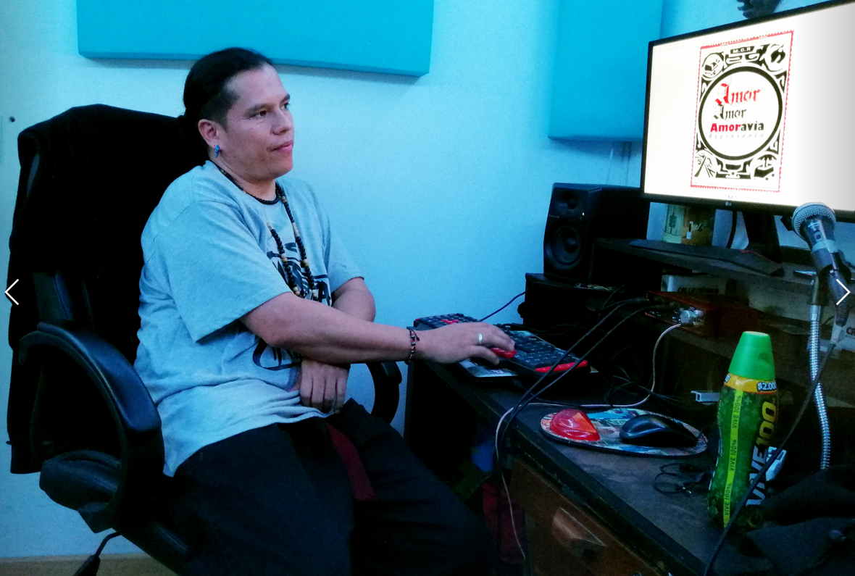
Diseñando

Slide 5
Tomando algunos referentes visuales de al historia del cartelismo, las distintas propuestas gráficas y las temáticas alrededor del cartel; empezamos a construir un formato, un estilo propio que identifique la esencia del barrio Moravia, información que nos arrojó lo caminado por el sector.
Diseñar el cartel de la segunda carta a Moravia teniendo en cuenta los referentes presentados anteriormente y la canción propuesta, nos permitió definir más claramente las posibilidades en técnicas que nos plantea el medio escogido (esténcil); además de escoger la tipografía que nos sugiere la canción 2.
Quedó una poderosa frase más en cartel.

Slide 6
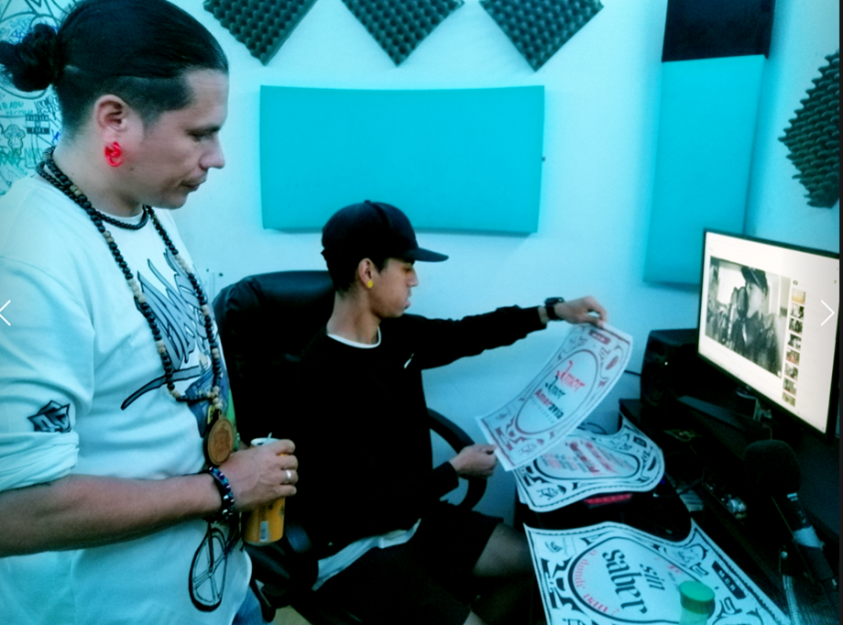
Fin de la realización de los carteles.
Hicimos un intercambio de opiniones y reacciones ante los impresos y planeamos varias ideas de visibilizar lo realizado en común acuerdo de logística y producción en dos exposiciones que se realizaran a futuro.

Slide 7
Conversamos la forma de cómo se van a exhibir los carteles en los dos lugares; cómo se hará la difusión y convocatoria a las dos muestras y a las presentaciones de la agrupación Moravia City Rappers en vivo; además de algunas ideas para realizar un estampatón, venta de calcomanías y esténcil de las frases más poderosas para el público asistente en el concierto del Centro de Desarrollo Cultural de Moravia.

Slide 8
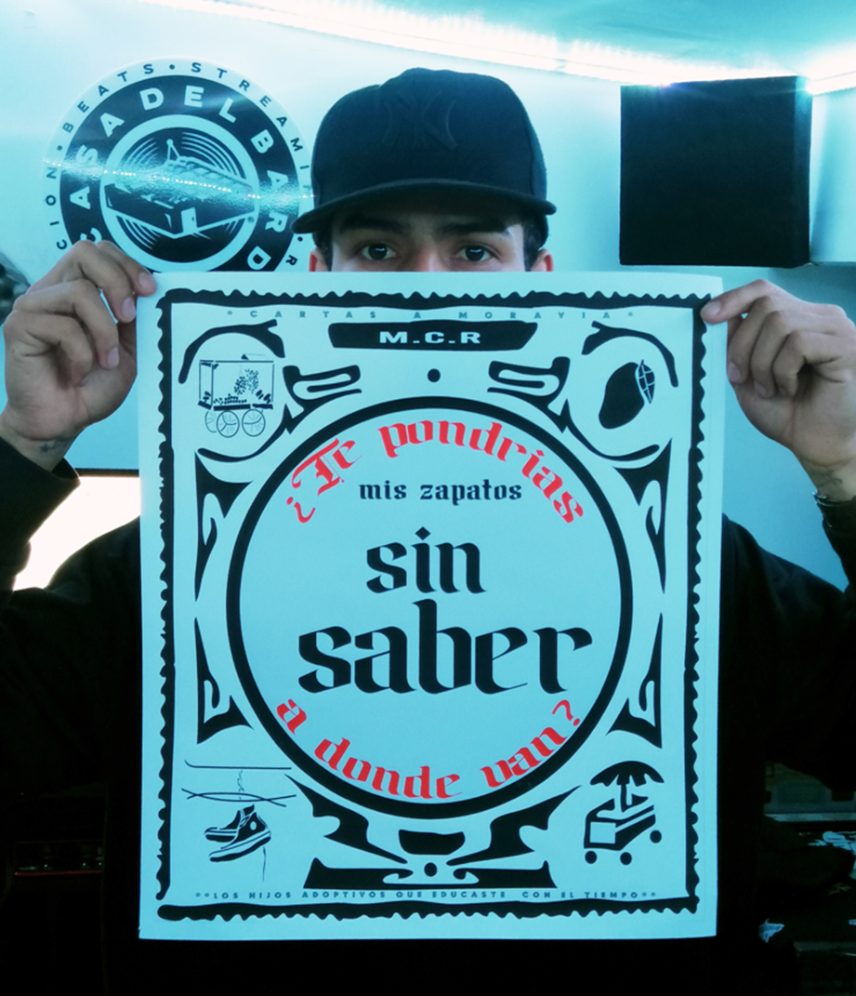
Realizamos el cierre con la apropiación de los carteles definitivos que representan el sentir y pensar de cada uno de los integrantes de la agrupación con las frases que más los identifica, incluidas en las canciones.
Fotografía:José Gabriel Macías Toro

Slide 9
“Cierre y conclusiones a la comunidad”
Surgieron momentos emotivos con cada uno de los integrantes de Moravia City Rappers, que nos permitió realizar una sesión de fotos con el cartel y frase que los reconoce e inspira a construir sus letras, ese mensaje de poder que lo identifica; también la grabación de un video de testimonios que evidencia a plena satisfacción el aporte a su colectivo musical y al barrio.
Fotografías: José Gabriel Macías Toro.

Slide 10
El proceso les permitirá continuar construyendo más talleres, experiencias artísticas donde el rap no sea solamente lanzar una canción o un álbum sino también construir desde los saberes propuestas más macro alrededor de la música y las comunidades que se integran en los sonidos y se comunican en medio de la convivencia, la paz y el mejor vivir en su territorio y transitar a otros barrios y territorios de Medellín y el país, pensamos la opción de las carteleras de las estaciones del Metro de Medellín con el cartel promocional de la exhibición y lanzamiento del álbum “Cartas a Moravia” en el Centro de Desarrollo Cultural de Moravia.

